Slide 1
Pygame
Aula 2 – OOP, Rect e SpriteGroups

Slide 2
OOP
Carro
Dados: Potência
Massa
Transmissão
Métodos: Dirigir
Fechar

Slide 3
OOP - Herança
Herança
Carro
Herança
Dados: Potência
Massa
Transmissão
Fusca Azul
Tesla S-Model
Dados:
Dados:
Métodos:
Métodos: Dirigir
Fechar
Métodos:

Slide 4
OOP - Herança
Herança
Carro
Herança
Dados: Potência
Massa
Transmissão
Fusca Azul
Tesla S-Model
Dados: Potência
Massa
Transmissão
Dados: Potência
Massa
Transmissão
Métodos: Dirigir
Fechar
Métodos: Dirigir
Fechar
Métodos: Dirigir
Fechar

Slide 5
OOP - Herança
Herança
Carro
Herança
Dados: Potência
Massa
Transmissão
Fusca Azul
Tesla S-Model
Dados: Potência
Massa
Transmissão
Qtd Donos
Dados: Potência
Massa
Transmissão
Qtd Sensores
Métodos: Dirigir
Fechar
Métodos: Dirigir
Fechar
Causar Soco
Métodos: Dirigir
Fechar
Lane Assist

Slide 6
OOP - Implementação
class Carro():
#função construtora
def __init__(self, pot, mass, trans):
#definição dos dados essenciais
self.potencia = pot #HP
self.massa = mass #kg
self.transmissao = trans
#Métodos
def Dirigir(self):
#Comandos do método
def Fechar(self):
#Comandos do método

Slide 7
OOP - Implementação
class Tesla_ModelS(Carro):
#função construtora
def __init__(self, pot, mass, trans):
#definição dos dados essenciais
Carro.__init__(self, 600, 2100, “Automática”)
self.qtdSensores = 5
#Métodos
def Lane_Assist(self):
#comandos

Slide 8
OOP – Instanciando Classes
Meu_Carro = Carro(130, 800, “Automático”)
Meu_Tesla = Tesla_ModelS()

Slide 9
Pygame - Rect
surface.get_rect()
Retorna um objeto do tipo Rect com as dimensões da superfície.
Exemplo:
class Player():
def __init__(self):
self.image = pg.Surface( (psize, psize) )
self.rect = self.image.get_rect()

Slide 10
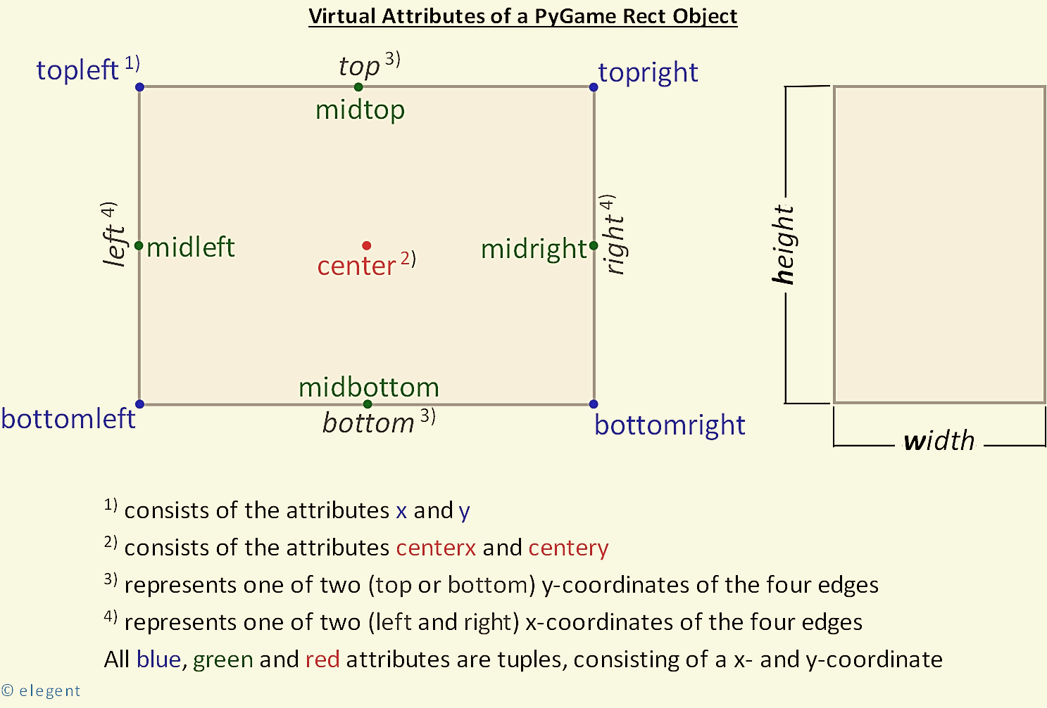
Pygame - Rect

Slide 11
Pygame - Rect
Rect.colliderect(outro_Rect)
Retorna True se Rect colidiu com outro_Rect e False, caso não tenha colidido.
Exemplo:
if Player.rect.colliderect(Enemy.rect):
rodando = False

Slide 12
Pygame – Sprite Groups
pg.sprite.Group()
Classe que aglomera objetos do tipo Sprite. A partir do momento que os sprites estão nesse grupo, funções como update e draw podem ser chamadas em grupo.
Exemplo de uso:
all_sprites = pg.Sprite.Group()
all_sprites.add(Player)
all_sprites.add(Enemy)
while jogoRodando == True:
all_sprites.update()
all_sprites.draw(screen)

Slide 13
Pygame – Colisão de Grupos
pg.sprite.spritecollide(sprite, group, kill): Método que verifica a colisão entre um Sprite e um grupo de sprites. O parâmetro kill é booleano e define se o membro do grupo que colidiu com o Sprite deve ser eliminado.
Exemplo de uso:
if pg.Sprite.spritecollide(Player, enemy_sprites, False):
jogoRodando = False

Slide 14
Pygame – Colisão de Grupos
pg.sprite.groupcollide(group1, group2, kill1, kill2): Método que verifica a colisão entre dois grupos de sprites. O parâmetro kill é booleano e define se o membro do grupo que colidiu com o Sprite deve ser eliminado.
Exemplo de uso:
if pg.Sprite.spritecollide(bullet_sprites, enemy_sprites, True, True):
Player.pontos += 1

